Slide 2
CEL
Centrum Wsparcia i Rozwoju Uniwersytetu Przyrodniczego w Poznaniu powołane zostało w celu:
wspierania kandydatów, studentów, absolwentów i pracowników w różnych aspektach ich aktywności związanej z UPP
rozwijania umiejętności i kompetencji społecznych studentów i pracowników UPP
wspierania studentów w równym dostępie do edukacji
stwarzania osobom z niepełnosprawnościami warunków do pełnego udziału w rekrutacji, kształceniu oraz działalności naukowej
wspomagania UPP, jego pracowników i studentów poprzez interwencje w sytuacjach trudnych i kryzysowych
wspierania UPP w pełnieniu jego misji oraz uczestniczenie w kreowaniu jego pozytywnego wizerunku

Slide 3
DLA KOGO?
studenci
doktoranci
pracownicy
absolwenci
emeryci/renciści

Slide 4
WIZJA I MISJA
otwartość na potrzeby
elastyczne i dynamiczne działanie
klimat współpracy i zaangażowania
wsparcie i odpowiedzialność
równe traktowanie

Slide 5
PRACOWNICY SPECJALIŚCI PEŁNOMOCNICY REKTORA
KONTAKT:
cwr@up.poznan.pl
Tel. 61 846-6691
KIEROWNIK CWR UPP
mgr Dagmara Kubska-Matysiak
jestem dyplomowanym pedagogiem,
ukończyłam studia podyplomowe w zakresie Seksuologii Klinicznej -opiniowanie, edukacja, terapia na Uniwersytecie im. Adama Mickiewicza w Poznaniu
pracuję jako psychoterapeuta (jestem członkiem nadzwyczajnym Wielkopolskiego Towarzystwa Terapii Systemowej),
prywatnie: kocham pszczoły, dobrą muzykę i wypady za miasto, długie spacery oraz kino,
obecnie kształcę się jako terapeuta w nurcie Transkulturowej Psychoterapii pozytywnej;

Slide 6
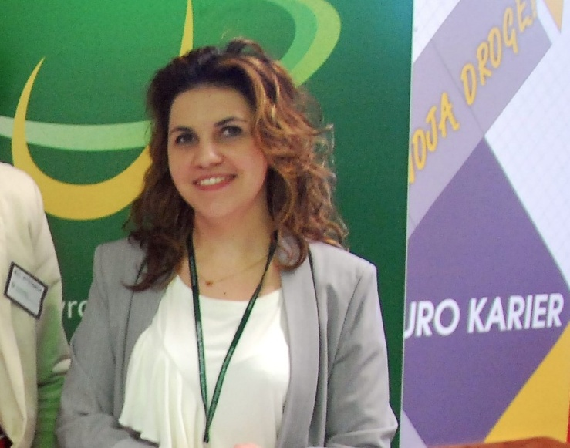
PRACOWNIK
BIURO KARIER-KIEROWNIK
mgr Sandra Witczak
KONTAKT:
kariera@up.poznan.pl
Konsultacje sandra.witczak@up.poznan.pl
TEL. 61 848-7375
Certyfikowany Coach, HR Biznes Partner, Asesor projektów AC/DC, Trener rozwoju osobistego, Wolontariuszka Fundacji „Anioły Edukacji”.
Udzielam bieżących informacji o rynku pracy, procedurach rekrutacyjnych firm, wymaganiach kwalifikacyjnych wobec kandydatów oraz możliwościach podnoszenia kwalifikacji zawodowych,
udostępniam oferty pracy, staży i praktyk oraz dokonuję wstępnej rekrutacji i selekcji kandydatów na potrzeby pracodawców,
przeprowadzam symulacje rozmów kwalifikacyjnych oraz konsultacje dokumentów aplikacyjnych,
dokonuję diagnozy predyspozycji zawodowych i pomagam w budowaniu marki osobistej,
prowadzę sesje coaching kariery i life coachingu, dzięki którym możliwe jest wzmocnienie własnego potencjału oraz realizacja założonych celów w różnych dziedzinach życia,
zajmuję się organizacją ogólnouczelnianych targów pracy oraz spotkań z pracodawcami.

Slide 7
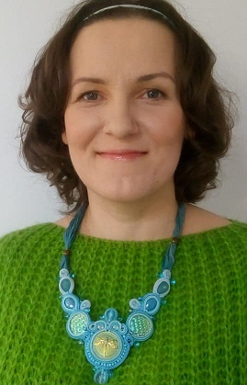
pracownik
KONTAKT
doradca.zawodowy@up.poznan.pl
Ms Teams: psycholog@pracownik.up.poznan.pl
TEL. 61 846-6362
KONSULTANT ROZWOJU OSOBISTEGO I ZAWODOWEGO / PSYCHOLOG
mgr Dorota Wiatr
indywidualne konsultacje psychologiczne: osobiste i zdalne,
coaching kariery zawodowej i kompetencji osobistych oraz life coaching,
stosuję techniki racjonalnej terapii zachowania w pracy z sytuacjami kryzysowymi,
posługuję się metaforą, praktyk metody Faces - z serii Points of you ,
aktualnie specjalizuję się w diagnozie i analizie motywacji wewnętrznych oraz wartości w pracy,
brałam udział jako asesor w ośrodkach oceny pracowniczej pod kątem umiejętności społecznych w grze edukacyjnej z zakresu kompetencji miękkich w firmie z branży energetycznej;

Slide 8
PRACOWNIK
KONTAKT
elwira.litaszewska@up.poznan.pl
TEL.: 61 846-6162
KONSULTANT ROZWOJU EDUKACYJNEGO I ZAWODOWEGO, PEDAGOG, DORADCA PERSONALNY
mgr Elwira Litaszewska
mam 12 letnie doświadczeniem pracy w zawodzie
poznałam rynek pracy zdobywając doświadczenie we wszystkich jego sektorach
specjalizuję się w tworzeniu planów rozwoju w oparciu o aktywność w Kołach Naukowych, Samorządach Studenckich, podczas praktyk, staży i programów ambasadorskich
wspieram w znajdywaniu ofert z jawnego i ukrytego rynku pracy
prowadzę symulacje procesów rekrutacyjnych: rozmowy kwalifikacyjne, testy kompetencyjne
realizuje treningi rozwoju kompetencji transferowalnych (komunikatywność, asertywność, współpraca w grupie)
do swoich zadań podchodzę zawsze z uśmiechem
jestem entuzjastką spędzania czasu ze zwierzętami oraz blisko natury
certyfikowany asesor kompetencji zawodowych oraz certyfikowany tutor
dyplomowany trener

Slide 9
KONTAKT
kinga.manuszak@up.poznan.pl
TEL. 61 846-6694
KONSULTANT ROZWOJU KARIERY, COACH, TRENER
PRACOWNIK
mgr Kinga Manuszak
konsultant rozwoju kariery, coach, trener i szkoleniowiec,
absolwentka socjologii, pracy socjalnej, doradztwa zawodowego i coachingu,
absolwentka Studium Umiejętności Pracy z Grupą,
od 12 lat pracuję z osobami w wieku 15 – 25 lat, które wspieram w planowaniu kariery zawodowej i rozwoju osobistym, odkrywaniu pasji, talentów i predyspozycji zawodowych. Wspieram młodych ludzi w podejmowaniu pierwszych kroków na rynku pracy oraz w pierwszych kontaktach z pracodawcami,
prowadzę konsultacje indywidualne a także warsztaty grupowe, na których Uczestnicy przygotowują profesjonalne dokumenty aplikacyjne oraz biorą udział w symulacyjnych rozmowach rekrutacyjnych.

Slide 10
SPECJALISTA DS. ADMINISTRACYJNO-BIUROWYCH ZWIĄZANYCH Z OBSŁUGĄ STUDENTÓW, DOKTORANTÓW I PRACOWNIKÓW Z NIEPEŁNOSPRAWNOŚCIĄ
PRACOWNIK
DR INŻ. SYLWIA GRAJA-ZWOLIŃSKA
KONTAKT
SYLWIA.GRAJA-ZWOLINSKA@UP.POZNAN.PL
jestem absolwentką Uniwersytetu Przyrodniczego w Poznaniu, specjalizuję się w zakresie organizacji oferty wypoczynku na obszarach wiejskich (w nurcie turystyki przyrodniczej, ekoturystyki)
ukończyłam kurs asystenta osoby niepełnosprawnej
udzielam się w regionalnych stowarzyszeniach i organizacjach (Wielkopolska Organizacja Turystyczna, Wielkopolskie Towarzystwo Turystyki Wiejskiej i Agroturystyki), działam na rzecz własnej społeczności lokalnej (członek rady sołeckiej)
prywatnie: uwielbiam pracę w ogrodzie, organizację imprez i wydarzeń, gier terenowych w szczególności dla dzieci i młodzieży

Slide 11
Doradca edukacyjny pracownik
KONTAKT
magdalena.mackowiak@up.poznan.pl
Dr Magdalena Maćkowiak
dr nauk ekonomicznych, specjalność ekonomika rozwoju lokalnego
nauczyciel akademicki z ponad 20 letnim stażem (zarządzanie, marketing, komunikacja w biznesie, społeczna odpowiedzialność biznesu), opiekun praktyk i projektów stażowych
wieloletnie doświadczenie szkoleniowe w ramach współpracy z organizacjami pozarządowymi
specjalista ds. szkoleń i rozwoju pracowników
certyfikowana asystentka osób z niepełnosprawnościami
obszar działań: wspieranie procesu edukacji osób z niepełnosprawnościami – współpraca ze studentami i nauczycielami akademickimi
pasjonatka pływania, kobiecego jazzu i gier planszowych

Slide 12
KONTAKT
miroslawa.leopold@up.poznan.pl
TEL.: 61 846-6701
SPECJALISTA DS. DOSKONALENIA JAKOŚCI DYDAKTYKI I KOMPETENCJI KADR
Pracownik
dr Mirosława Anna Leopold
jestem doktorem nauk humanistycznych w zakresie psychologii (UAM Poznań),
ukończyłam studia podyplomowe z Dialogu Motywującego (DM) w PIDM i posiadam certyfikat Terapeuty DM PTTM,
ukończyłam studia podyplomowe z Coachingu na USWPS,
pracuję jako wykładowca współpracując z uczelniami wyższymi,
pracuję jako psycholog wsparcia w rozwoju prowadząc indywidualne procesy wsparcia w rozwoju kompetencji, rozwoju zawodowego- procesy coachingowe,
prowadzę szkolenia z zakresu tematyki rozwojowej, np.; konstruktywny feedback; prowadzenie rozmów rozwojowych; zarządzanie w podejściu coachingowym,
jestem osobą nastawioną na poszukiwanie rozwiązań ,
czas wolny spędzam podróżując po Polsce i nie tylko- uwielbiam chodzenie.

Slide 13
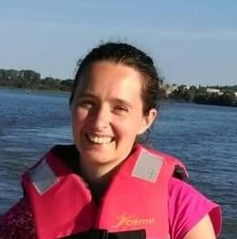
PSYCHOLOG
KONTAKT
olga.grabowska@up.poznan.pl
Tel. 61 848-7137
dr Olga Grabowska-Chenczke
adiunkt w Katedrze Nauk Społecznych i Pedagogiki, nauczyciel akademicki: Dialog i negocjacje w finansach, Psychologia i negocjacje w biznesie, Wprowadzenie do psychologii
certyfikowany Konsultant Kryzysowy, Coach/Mentor Kryzysowy (w trakcie certyfikacji w Instytucie Pozytywnej Terapii Kryzysu)
pracuje m.in. w nurcie Racjonalnej Terapii Zachowania (RTZ)
certyfikowany Trener Kompasu Kariery®
pasjonatka pracy głębokiej, podejścia evidence based practice (EBP), literatury wojennej i powojennej

Slide 14
PEŁNOMOCNIK REKTORA DS. SPOŁECZNEJ ODPOWIEDZIALNOŚCI
KONTAKT
magdalena.kozera@up.poznan.pl
TEL. 61 848-7120
Prof. UPP dr hab. Magdalena
Kozera-Kowalska
dr hab. nauk ekonomicznych, prof. UPP, pracownik Katedry Prawa i Organizacji Przedsiębiorstw w Agrobiznesie;
redaktor naukowa Kwartalnika Intercathedra, recenzentka prac naukowych, współpracownik czasopism rolniczych, juror konkursów związanych z przedsiębiorczością kobiet wiejskich,
inspiratorka i realizatorka działań społecznych, animatorka i popularyzatorka nauki, uczestniczka projektu Rzecznicy nauki,
trenerka biznesu, edukatorka dzieci i młodzieży, autorka podręczników akademickich, książek naukowych, materiałów edukacyjnych,
przedstawicielka UPP i ekspert w Grupie SOU przy Ministerstwie Funduszy i Polityki Regionalnej;

Slide 15
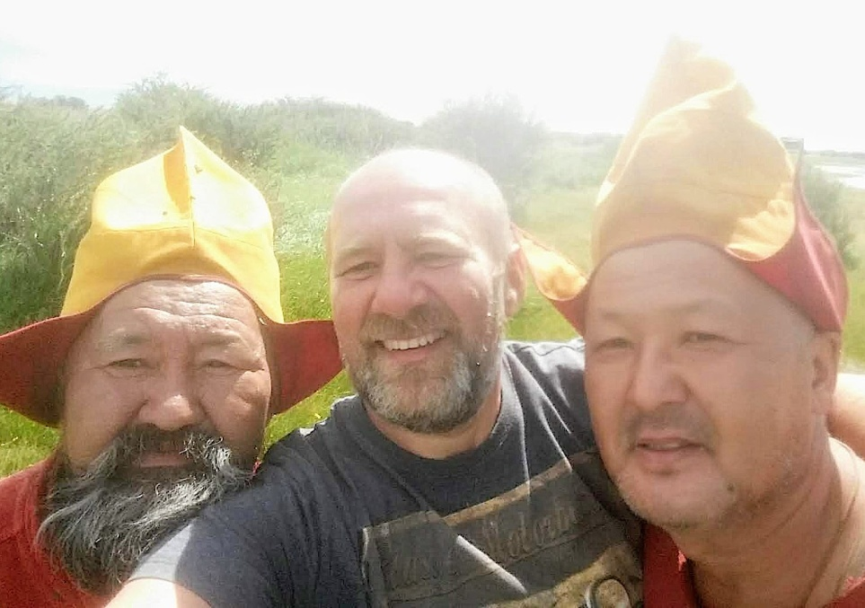
PEŁNOMOCNIK REKTORA DS. RÓWNEGO TRAKTOWANIA
KONTAKT
dariusz.pienkowski@up.poznan.pl
TEL. 61 848-7377
Prof. UPP dr hab. Dariusz
Pieńkowski
dr hab. ekonomii, specjalności: ekonomia ekologiczna, ekonomia behawioralna, ekonomia dobrobytu, ekonomia środowiska, ekonomia zrównoważonego rozwoju,
podróżnik, objechał na motocyklu Europę, Azję i część Afryki.
Jako pełnomocnik zajmuje się monitorowaniem i przeciwdziałaniem przejawom nierównego traktowania, w tym mobbingu i wszelkim formom dyskryminacji w ramach Wspólnoty Uniwersytetu.
Ponadto działam na rzecz upowszechniania wiedzy oraz promowania postaw związanych z szacunkiem i równym traktowaniem.

Slide 16
PEŁNOMOCNIK REKTORA DS. OSÓB Z NIEPEŁNOSPRAWNOŚCIAMI
KONTAKT
sydor@up.poznan.pl
TEL. 61 846-6144
Dr hab. inż. Maciej Sydor
wspieram stwarzanie osobom z niepełnosprawnościami warunków do pełnego udziału w procesie kształcenia i w badaniach naukowych,
dr hab. nauk leśnych oraz nauk technicznych, specjalności: meblarstwo, mechanika i budowa maszyn,
Autor ponad 50 publikacji obejmujących problematykę projektowania dla osób z niepełnosprawnościami

Slide 17
PEŁNOMOCNIKA REKTORA DS. PROFILAKTYKI UZALEŻNIEŃ
KONTAKT
stelcer@up.poznan.pl
TEL. 61 848 6151
Dr Bogusław Stelcer
dr nauk w dziedzinie psychologia i biologia
specjalności: psychologia kliniczna
działalność informacyjna i edukacyjna dla studentów i pracowników UP w Poznaniu w zakresie zagadnienia uzależnienia od substancji psychoaktywnych
wsparcie psychologiczne w zakresie podejmowania aktywności na rzecz promocji zachowań sprzyjających zdrowiu
wspomaganie rozwoju i przeciwdziałanie niestabilności emocjonalnej, niskiej samoocenie, rozwój kompetencji społecznych jako cechom sprzyjającym uzależnieniom

